Slide 1
Heesters Plantage Oost
Plantlijst 201-220

Slide 2
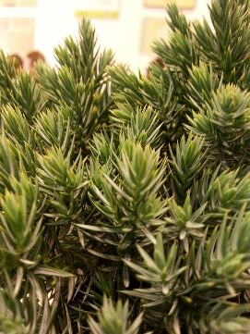
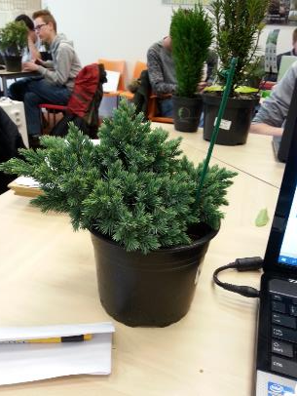
201Detailfoto(‘s), overzichtsfoto en volwassen stadium

Slide 3
Nr 201 Juniperus squamata ‘Blue Star’
Afmetingen 50 cm
Grondsoort Normale tuinaarde
Expositie zon\halfschaduw
Vochtbehoefte Normaal
Toepassing Tuin\Rotstuin en plantenbakken
Verzorging Onderhoudsarm, snoeien wordt afgeraden
Betekenis Latijnse soortnaam: Schubbig

Slide 4
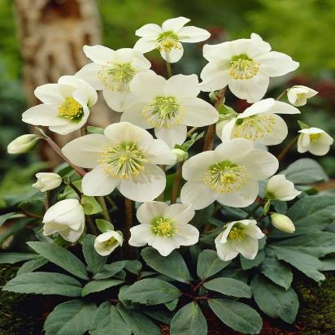
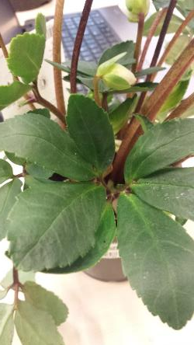
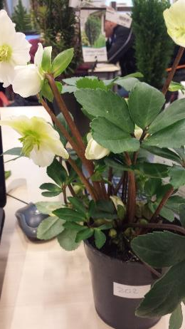
202 Detailfoto(‘s), overzichtsfoto en volwassen stadium

Slide 5
Nr 202 Latijnse naam Helleborus niger ‘Christmas Carol’
Afmetingen : 30 cm
Grondsoort : kalk rijke grond nodig
Expositie : Half Schaduw
Vochtbehoefte : houd niet van langdurige natte grond
Toepassing: particuliere tuinen
Verzorging: snoeien in maart en bemesten met kalk
Betekenis Latijnse soortnaam : Zwart

Slide 6
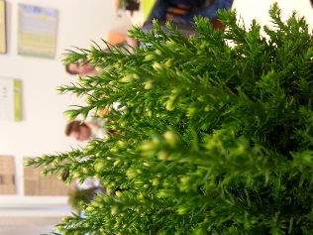
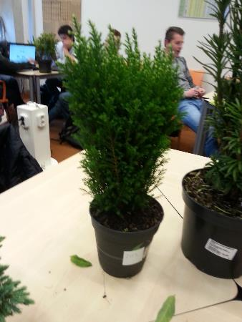
203 Detailfoto(‘s), overzichtsfoto en volwassen stadium

Slide 7
203. Chameacyparis lawsoniana ‘Snow White’
Afmetingen: 70-100 cm
Grondsoort: Zuur minnend
Expositie: Zonnige of halfschaduw Standplaats
Vochtbehoefte: Vochtig houden
Toepassing: indoor en outdoor
Verzorging: Water geven mag niet uitdrogen
Betekenis Latijnse soortnaam: Engelse Botanist Lawson

Slide 8
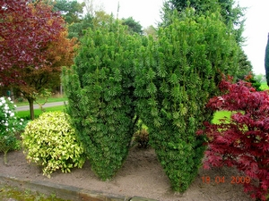
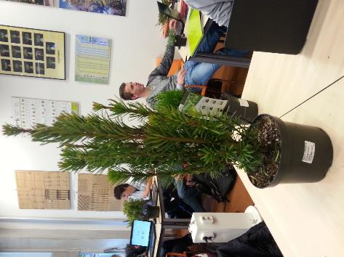
204 Detailfoto(‘s), overzichtsfoto en volwassen stadium

Slide 9
204. Cephalotaxus harringtonia ‘Fastigiata’
Afmetingen: tot 200 cm
Grondsoort: Matig voedselrijk
Expositie: Zonnige of lichtschaduw Standplaats
Vochtbehoefte: Vochtig houdend
Toepassing: Perken en plantsoenen
Verzorging: breedte beperken en in vorm snoeien
Betekenis Latijnse soortnaam: Earl of Harrington plante als eerst deze boom in europa

Slide 10
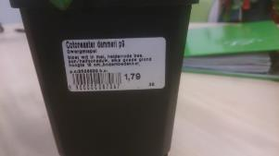
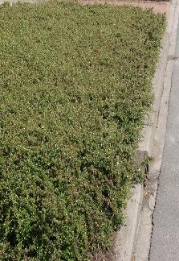
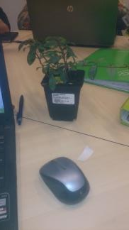
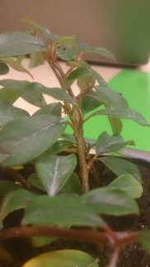
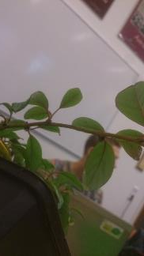
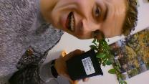
205 Detailfoto(‘s), overzichtsfoto en volwassen stadium

Slide 11
Nr: 205 Latijnse naam: Cotoneaster dammeri
Afmetingen hoogte 15 cm
Grondsoort Elke goede grond
Expositie Zon en halfschaduw
Vochtbehoefte Vochthoudend tot vochtig
Toepassing Bodembedekker
Verzorging snoeien na de bloei
bemesten in het voorjaar
Betekenis Latijnse soortnaam: U. Dammer, professor in de botanie te Berlijn

Slide 12
206 Detailfoto

Slide 13
206 volwassen stadium

Slide 14
206 overzichtsfoto

Slide 15
Nr 206 Latijnse naam Picea glauca ‘Conica’
Afmetingen 250 cm.
Grondsoort matig voedselrijke, matig zuur
Expositie zon/halfschaduw
Vochtbehoefte vochthoudende grond
Toepassing als alleen staande struik
Verzorging ruimte geven, niet snoeien
Betekenis Latijnse soortnaam zeegroen/blauw

Slide 16
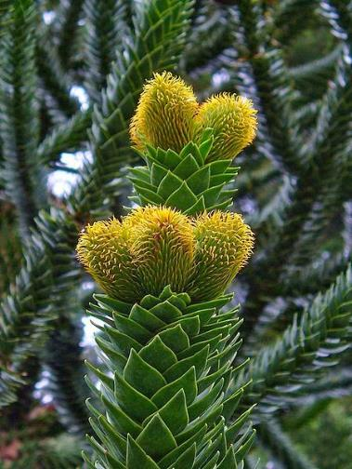
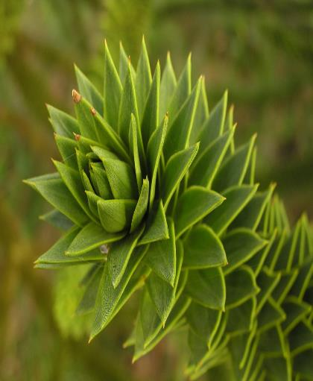
207

Slide 17
Nr 207 Latijnse naam: Araucaria araucana
Grondsoort: leemhoudend, liefst iets vochtig
Afmetingen: 20 – 30 meter
Expositie: zon / halfschaduw
Vochtbehoefte: vochthoudend – vochtig
Toepassing: solitair in parken
Verzorging: zorg voor een goede waterdoorlatende bodem. Dode takken weg knippen
Betekenis Latijnse soortnaam: volksstam in Chili

Slide 18
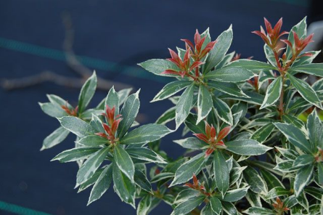
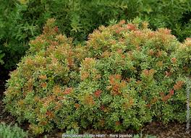
208 Detailfoto(‘s), overzichtsfoto en volwassen stadium

Slide 19
Nr 208 Pieris japonica ‘Little Heath Green’
Afmetingen 80 cm
Grondsoort zure grond
Expositie zon, halfschaduw, schaduw
Vochtbehoefte vochthoudend-vochtig bodem
Toepassing Solitair, terras, border, groep
Verzorging snoeien om in vorm te houden
Betekenis Latijnse soortnaam uit Japan

Slide 20
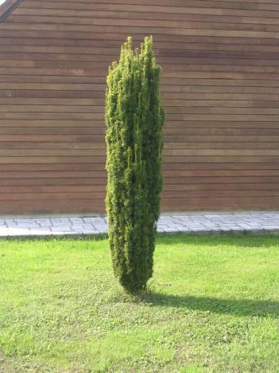
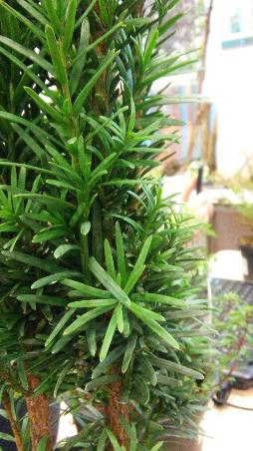
209 Taxus baccata ‘Fastigiata Robusta’
Standplaats: volle zon / halve schaduw
Grondsoort: Goed doorlatende grond
Bloeiperiode: September
Hoogte: 200 cm – 250 cm
Wintergroen: Ja
Winterhard: Ja
Snoei: Hoeft niet gesnoeid te worden.
Betekenis soortnaam: ‘Baccata’ = Bes

Slide 21
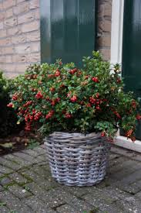
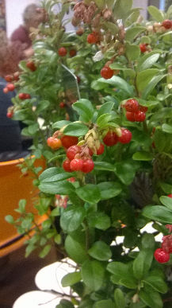
210 Detailfoto(‘s), overzichtsfoto en volwassen stadium

Slide 22
Nr: 210 Latijnse naam: Vaccinium vitis-idaea `Miss Cherry`
Afmetingen 30 centimeter hoog
Grondsoort zuur en humusrijk, en licht vochtige grond.
Expositie op een zonnige half schaduw plaats
Vochtbehoefte licht vochtige grond maar waterdoorlatend.
Toepassing groeit bossig en compact.
Verzorging in het voorjaar dode of lelijke takjes weghalen. Planten met wat tuinturf.
Betekenis Latijnse soortnaam druif van de berg ida

Slide 23
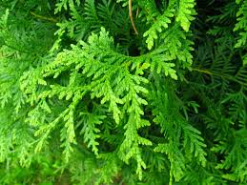
211 Detailfoto(‘s) en overzichtsfoto

Slide 24
Nr 211 Latijnse naam: Thuja occidentalis ‘Smaragd’
Afmetingen: ongeveer 250 cm hoog.
Grondsoort: voedselrijk.
Expositie: lichte schaduw en zon.
Vochtbehoefte: vochthoudend vochtig.
Toepassing: voor heggen, in de jonge jaren prima te combineren met vaste planten. Later alleen nog met bosrand en bosplanten.
Verzorging: 2x snoeien per jaar, zorg ervoor dat er altijd nog groen aan de tak blijft zitten dan loopt hij weer uit.
Betekenis van de soortnaam: Westelijk

Slide 25
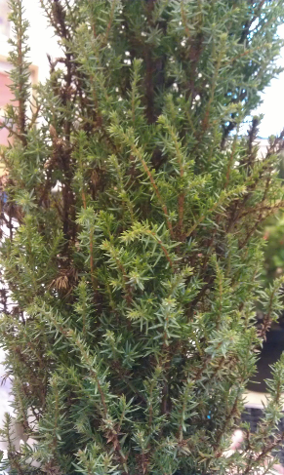
212 Juniperus communis ‘Compressa’ Jeneverbes

Slide 26
212 Juniperus communis ‘Compressa’
Afmetingen : tot ca. 1,25 mtr.
Grondsoort: Lichtzuur tot neutraal
Expositie: Zon/Halfschaduw
Vochtbehoefte: niet te veel water
Toepassing: rotstuin plantenbakken
Verzorging: niet snoeien en regelmatig bemesten
Betekenis Latijnse soortnaam: samengedrukt

Slide 27
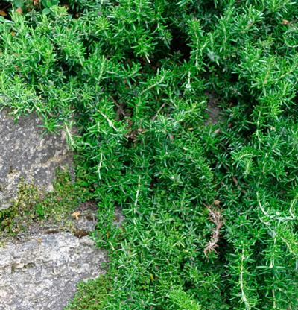
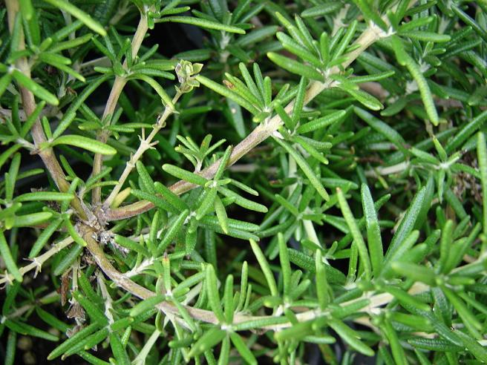
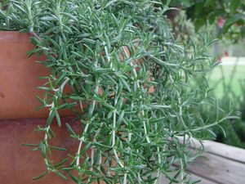
213 Detailfoto(‘s), overzichtsfoto en volwassen stadium

Slide 28
Nr. 213 Rosmarinus officinalis `Prostratus`
Afmetingen 30 cm
Grondsoort normale tuinaarde
Expositie zon, half zon
Vochtbehoefte niet te vochtig
Toepassing Bak
Verzorging bij strenge vorst naar binnen
Betekenis Latijnse soortnaam geneeskrachtig

Slide 29
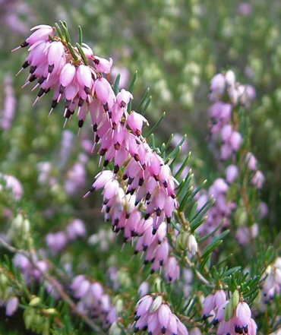
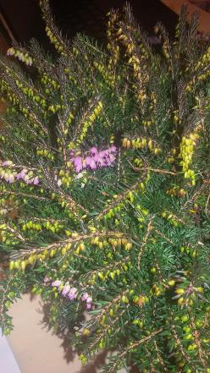
214 Detailfoto(‘s), overzichtsfoto en volwassen stadium

Slide 30
Nr 214 Latijnse naam Erica X darleyensis
Afmetingen 20-30 cm
Grondsoort goed door latende grond
Expositie……… zonnig tot half schaduw
Vochtbehoefte……. Goed nat houden
Toepassing……… struikbloeier
Verzorging………… dooie bloemen er af knippen
Betekenis Latijnse soortnaam onbekend

Slide 31
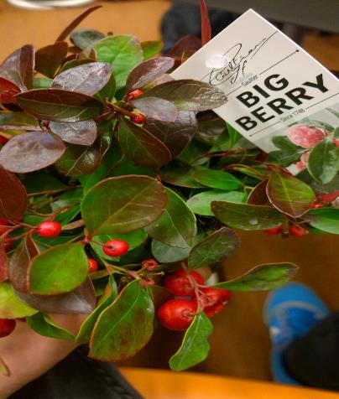
215 Detailfoto(‘s), overzichtsfoto en volwassen stadium

Slide 32
Nr…215……… Latijnse naam…Gaultheria procumbens ‘Big berry’…….
Afmetingen Tot 50 cm
Grondsoort Zure grond
Expositie Volle zon/halfschaduw
Vochtbehoefte Licht vochtig houden
Toepassing Voor perk, balkon en woonkamer
Verzorging 1 keer per maand bemesten
en water geven
Betekenis Latijnse soortnaam Kruipend liggende stengels

Slide 33
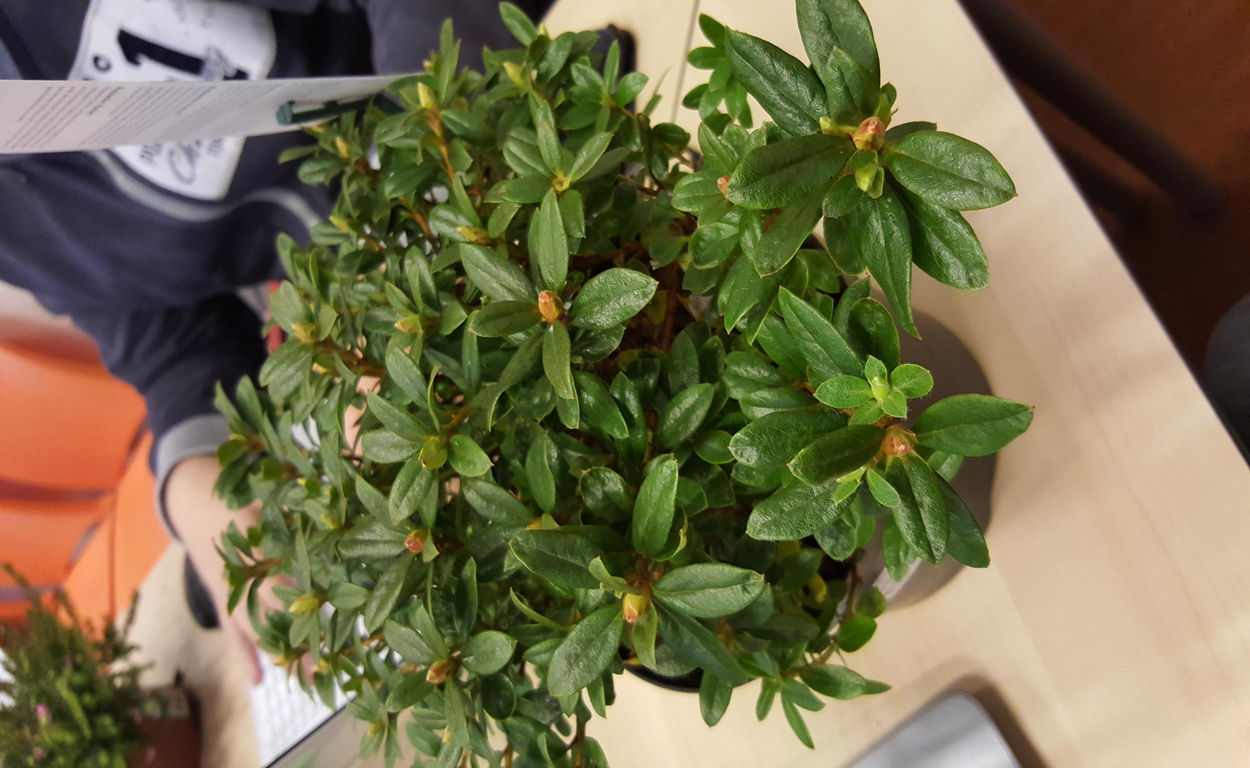
216 Detailfoto(‘s), overzichtsfoto en volwassen stadium volwassen stadium

Slide 34
Nr…216……… Latijnse naam Rhododendron ‘Moerheim’.
Afmetingen heeft ong een hoogte van 40cm
Grondsoort zure grond
Expositie licht schaduw zon
Vochtbehoefte vochthoudend-vochtig
Toepassing deze plant bloeit in april-mei, houd van zure grond, doet het ook goed in grote planten bakken. Staat liever tussen 12 en 3 niet in de zon
Verzorging houd van zure grond veel tuinturf nodig, niet teveel in de zon
Betekenis Latijnse soortnaam /

Slide 35
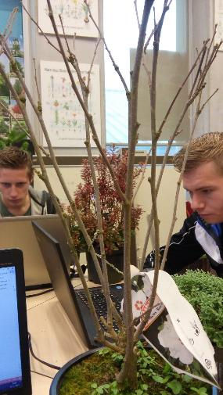
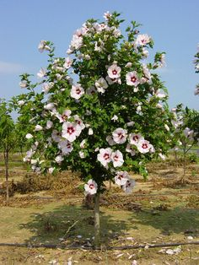
217 Hibiscus syriacus ‘Red Heart’
Standplaats: Volle zon / halfschaduw
Grondsoort: Goede tuingrond, niet te nat
Bloeiperiode: Juli-September
Hoogte: 100 cm – 300 cm
Wintergroen: nee
Winterhard: Ja
Snoei: Voor rijke bloei snoei je in maart/april
Betekenis soortnaam: Uit Syrië

Slide 36
218 overzichtsfoto

Slide 37
Detailfoto

Slide 38
volwassen stadium

Slide 39
Nr 218 Latijnse naam Euphorbia x martinii
Afmetingen 70 cm.
Grondsoort Droge kalkrijke grond
Expositie zon
Vochtbehoefte matig vochtig
Toepassing borderplant
Verzorging Om de 2 jaar snoeien.
Betekenis Latijnse soortnaam Martin

Slide 40
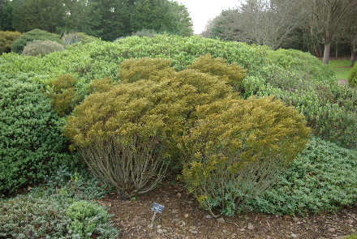
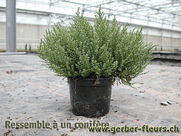
219 Detailfoto(‘s), overzichtsfoto en volwassen stadium

Slide 41
Nr 219 Latijnse naam Hebe armstrongii
Afmetingen 60 cm
Grondsoort humusrijke grond
Expositie zon halfschaduw
Vochtbehoefte droge voedselrijke grond
Toepassing tuin, balkon, border
Verzorging niet snoeien, elk voorjaar bemesten
Betekenis Latijnse soortnaam van Armstrong

Slide 42
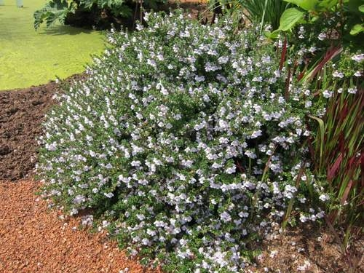
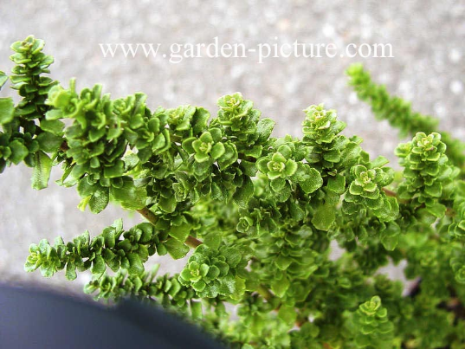
220

Slide 43
Nr 220 Prostanthera cuneata
Afmetingen : ca. 60 cm
Grondsoort: elke goede grond
Expositie: Zon/Halfschaduw
Vochtbehoefte: niet te natte grond
Toepassing: Heidetuinen en langs tuinpaden
Verzorging: snoeien eind winter begin voorjaar
Betekenis Latijnse soortnaam: Wigvormig

